Slide 1
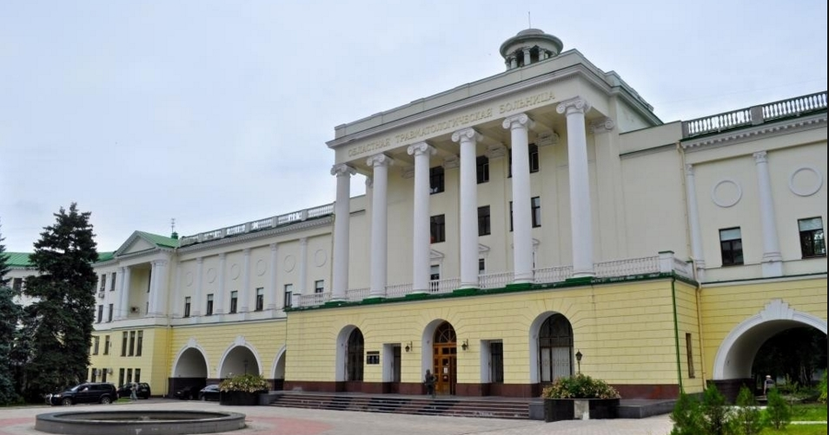
Синдром оперированного позвоночника при дегенеративно-дистрофических заболеваниях пояснично-крестцового отдела
Лихолетов А.Н.
ГОО ВПО Донецкий национальный медицинский университет им. М.Горького.
Республиканский травматологический центр г. Донецк.

Slide 2
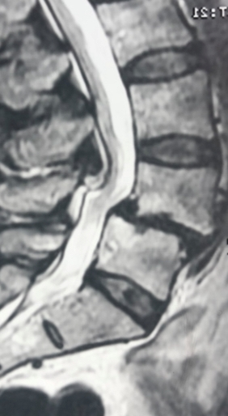
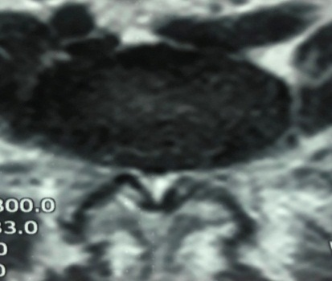
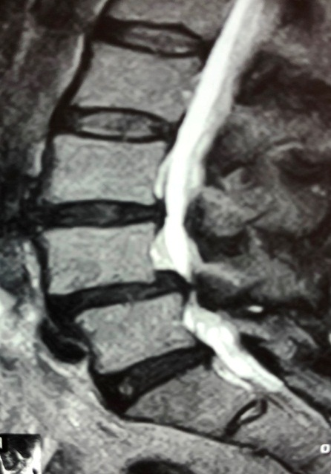
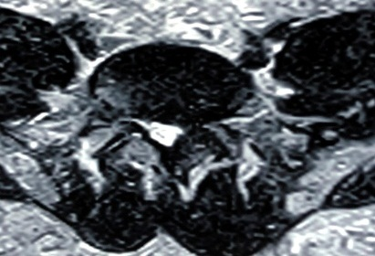
Актуальность:
В настоящее время отмечается существенный рост дегенеративно-дистрофических заболеваний позвоночника (ДДЗП), особенно у лиц трудоспособного возраста. Боль, связанная с ДДЗП, возникает у 70-90% населения и ежегодно регистрируется у 15-25%.

Slide 3
Совершенствование хирургической техники, внедрение новых имплантов, контроль процесса их установки, коррекция образа жизни перенесшего операцию пациента, делают эффективность хирургического вмешательства достаточно высокой.
Неудовлетворительные результаты открытых вмешательств на пояснично-крестцовом отделе позвоночника составляют 10-30 %.
Синдром оперированного позвоночника
синдром неудачной операции на позвоночнике, FBSS–failed back surgery syndrome - патологическое состояние пациента, у которого, несмотря на проведение одной или нескольких операций, стойкие боли сохраняются или возникают вновь в раннем или отдаленном послеоперационном периоде.

Slide 4
Проявления FBSS :
Рецидив грыжи межпозвонкового диска (до 7%);
Стеноз позвоночного канала и нестабильность на оперированном уровне (до 30%);
Синдром смежного уровня (до 40%);
Дисцит и раневую инфекцию (2-3%);
Фасеточный синдром (до 8%);
Фиброзная атрофия мышц;
Рубцово-спаечный эпидурит, арахноидит (10-20%);
Эпидуральная гематома (до 1%);
Поломка или смещение имплантов (до 15%), резорбция кости в области установки импланта (до 8%);
Психогенная боль в спине (до 27,5%), особенно у многократно перенесших оперативное вмешательство.

Slide 5
Материал и методы:
Под наблюдением находилось 21 больных, в период с 2017г. по 2020г. с синдромом оперированного позвоночника.
Мужчин было 12, женщин - 9.
Возраст – от 21 до 67 лет.
Клиническое обследование
Неврологическое обследование
Функциональная спондилография
МРТ
СКТ
ВАШ

Slide 6
Клиническая характеристика пациентов
52% - иррадиация боли в ногу с онемением и болью в нижней части спины
17% - иррадиация боли в ногу
10% - боль в нижней части спины
11% - нейрогенная перемежающаяся хромота

Slide 7
Характеристика пациентов
6 пациентов оперированы по поводу возникновения грыж дисков в том месте и стороне, где первично выполнялась операция,
6 пациентов оперированы по поводу стеноза позвоночного канала и развитием нестабильности на ранее оперированных уровнях.
У 3 больных выполнено оперативное вмешательство по поводу разрушения стабилизирующих конструкций, как следствие перегрузок мышечно-связочного аппарата и элементов конструкции.
По поводу рубцово-спаечного эпидурита в сочетании с нестабильностью вмешательство выполнено у 3 больных.
У 3 пациентов развилась резорбция вокруг межтеловых опор и каудальных винтов.

Slide 8
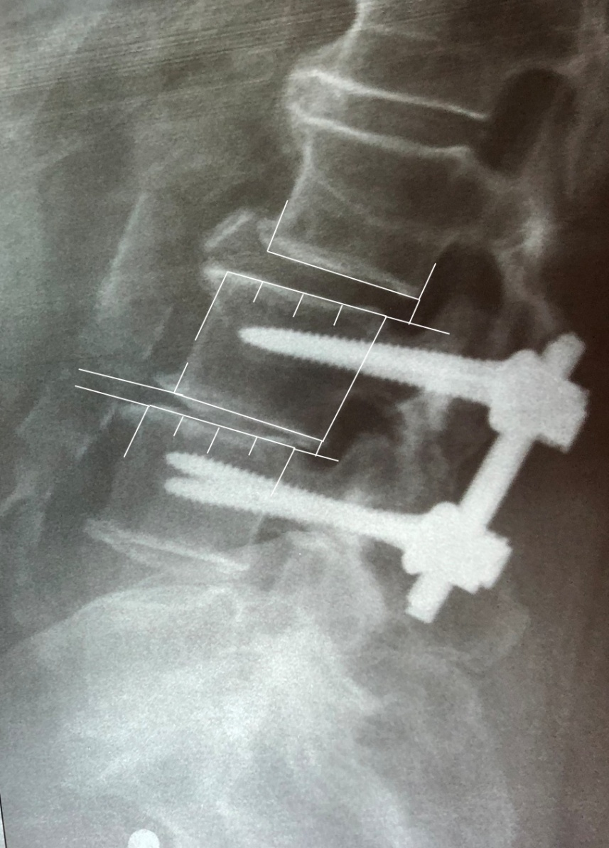
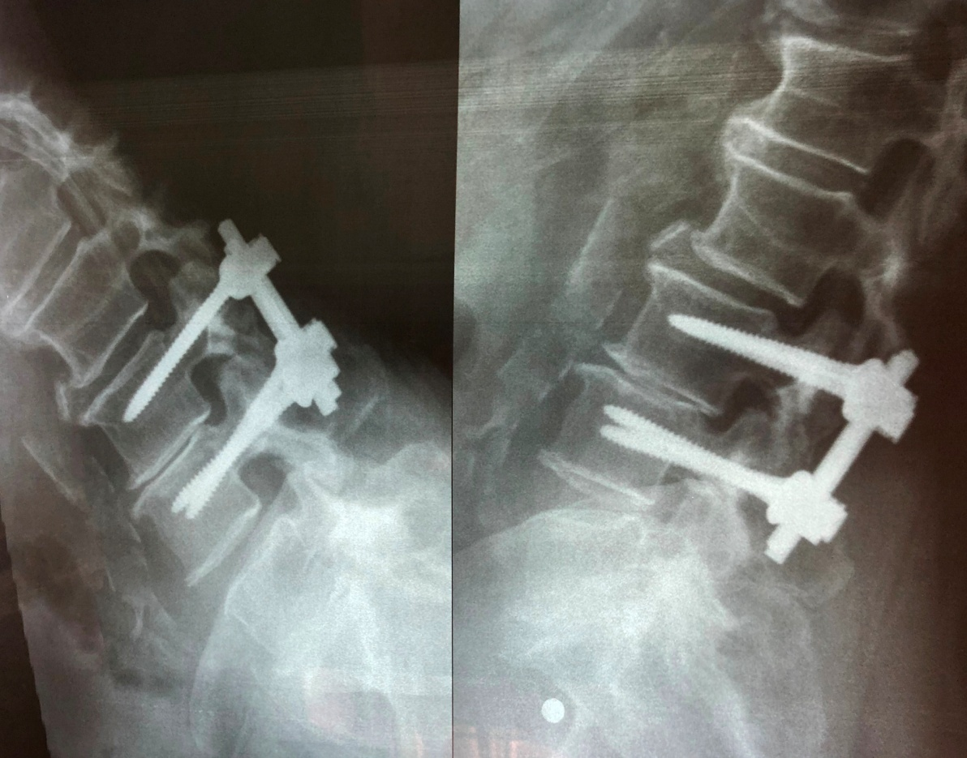
Пациентка Ж., 77 лет. 2017г. – микродискэктомия L3-L4; 2018г. - ламинэктомия, транспедикулярный остеосинтез L3-L4.

Slide 9
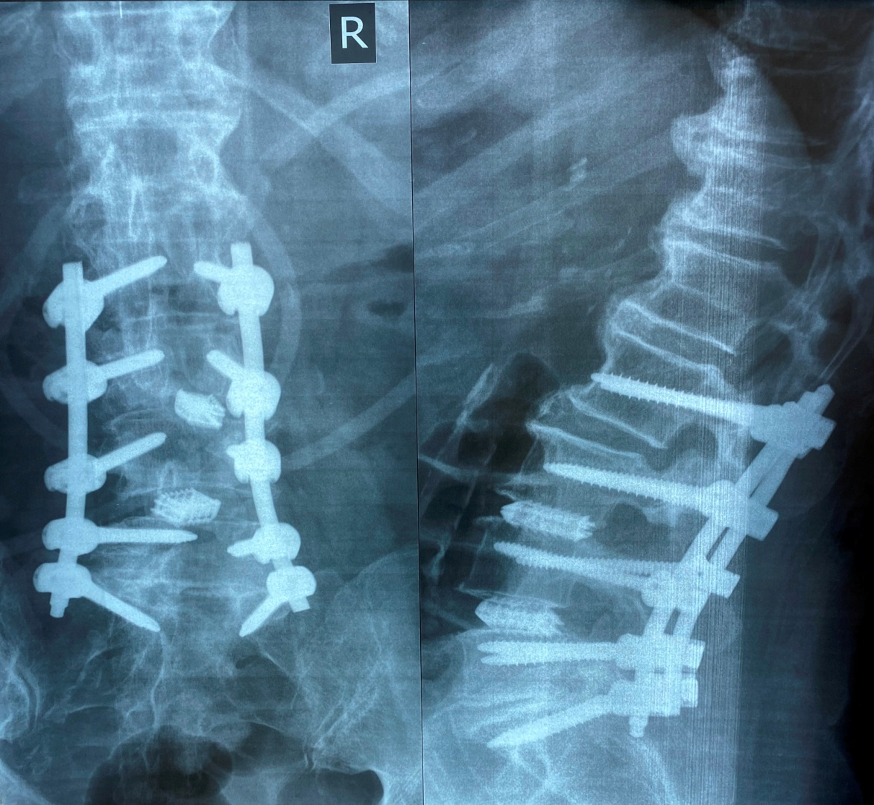
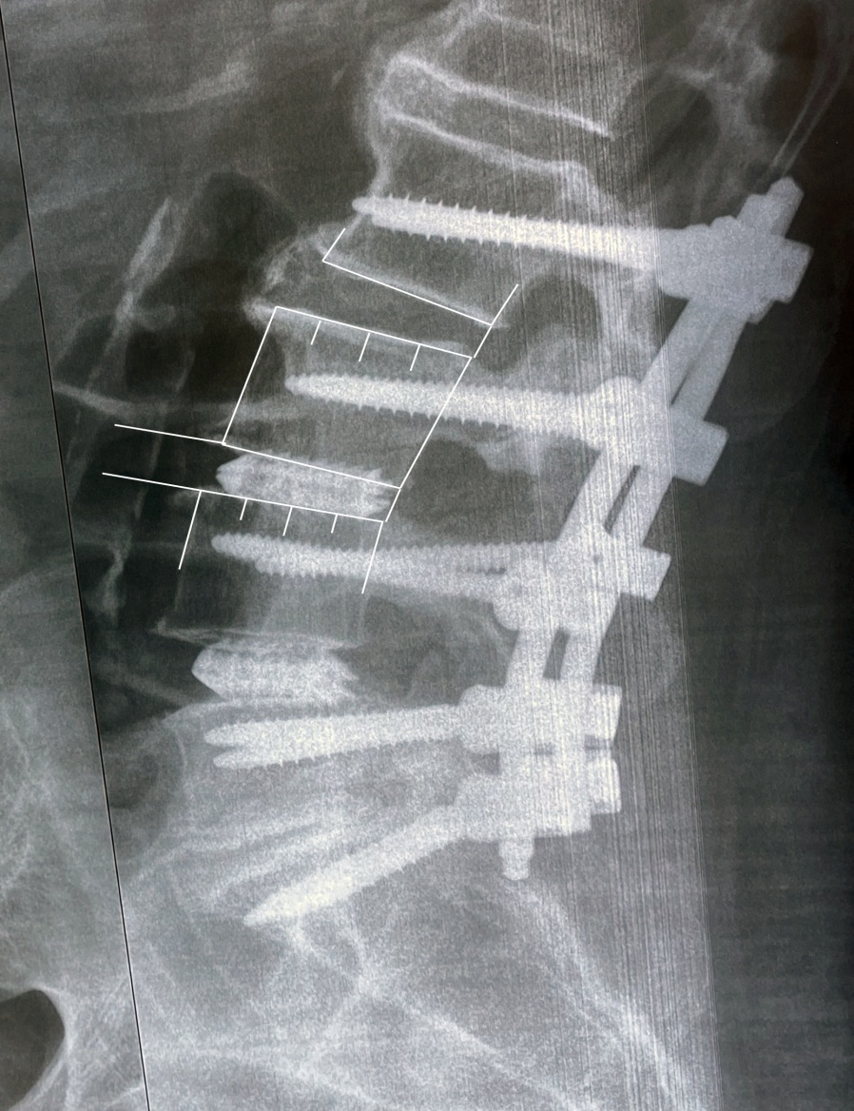
Пациентка Ж., 77 лет. 2017г. – микродискэктомия L3-L4; 2018г. - ламинэктомия, транспедикулярный остеосинтез L3-L4, 2020г. – TLIF L2-S1, коррекция деформации и сагиттального профиля.

Slide 10
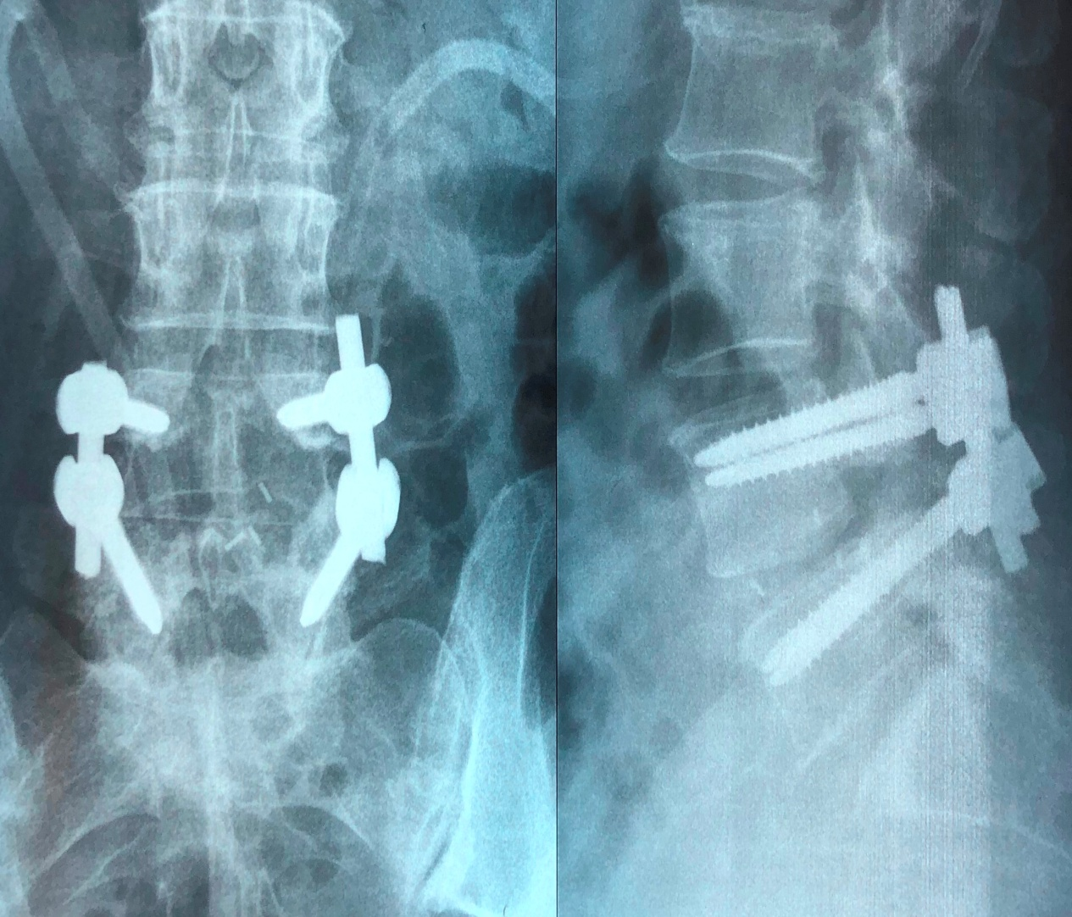
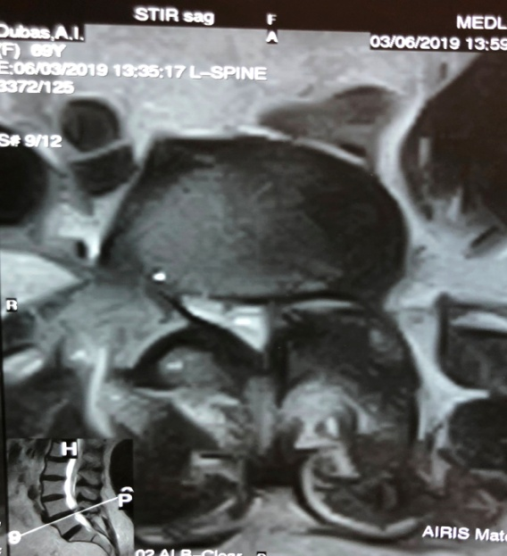
Пациентка Д., 70 лет. 2019г. – TLIF L4-L5.

Slide 11
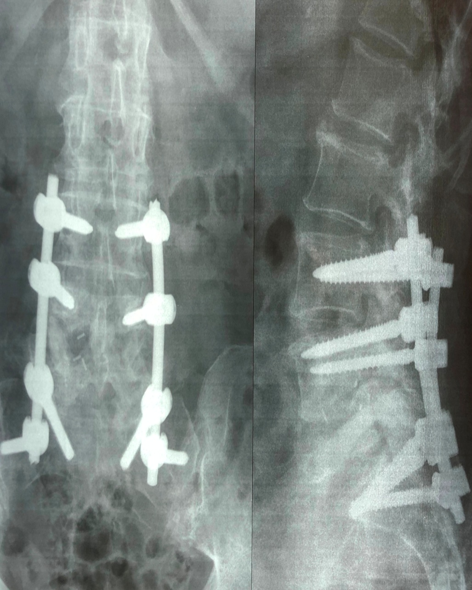
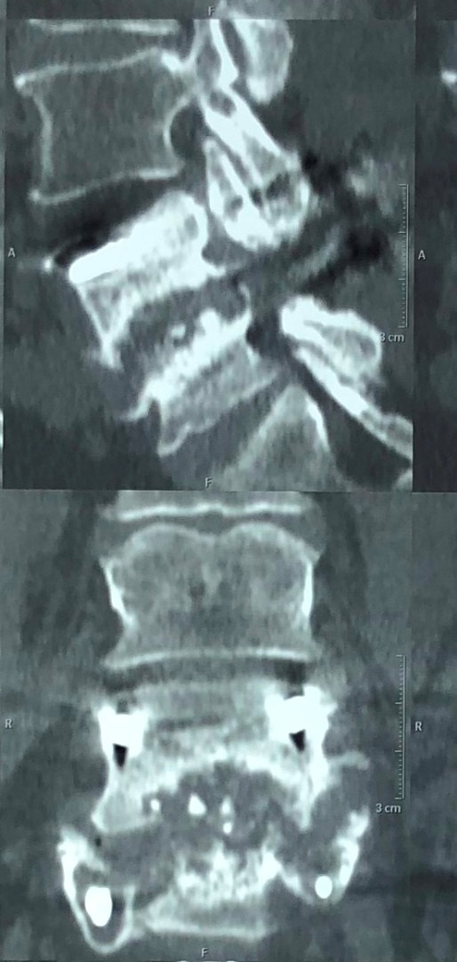
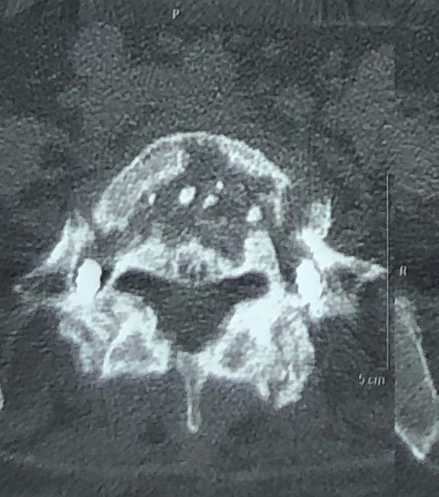
Пациентка Д., 70 лет. 2019г. – TLIF L4-L5, 2020г. развитие спондилита. Коррекция спондилосинтеза.

Slide 12
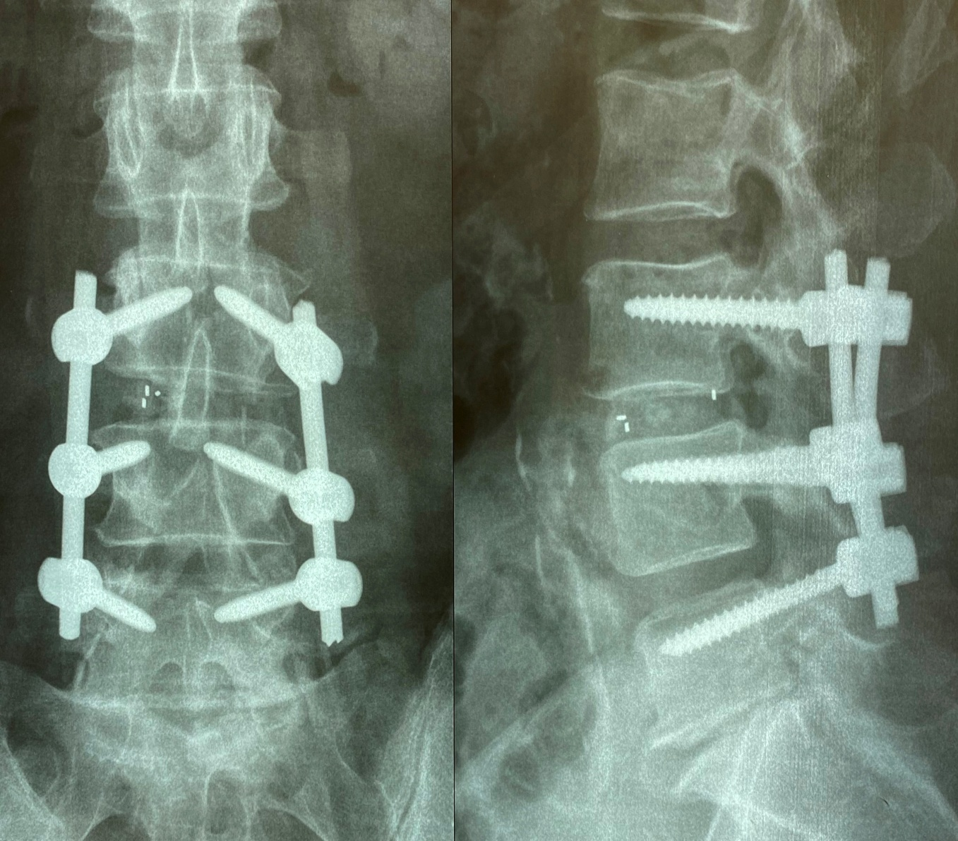
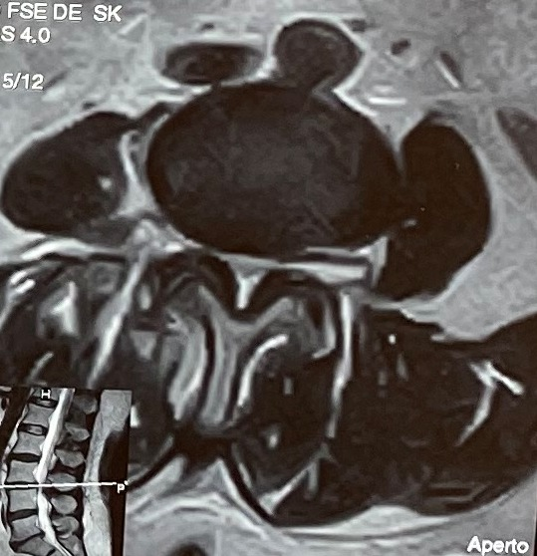
Пациентка К., 62 лет. 2019г. – TLIF L3-L4 +ТПО L3-L5

Slide 13
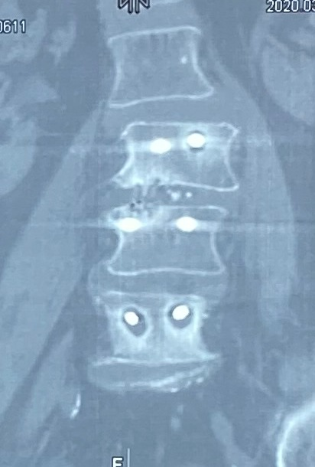
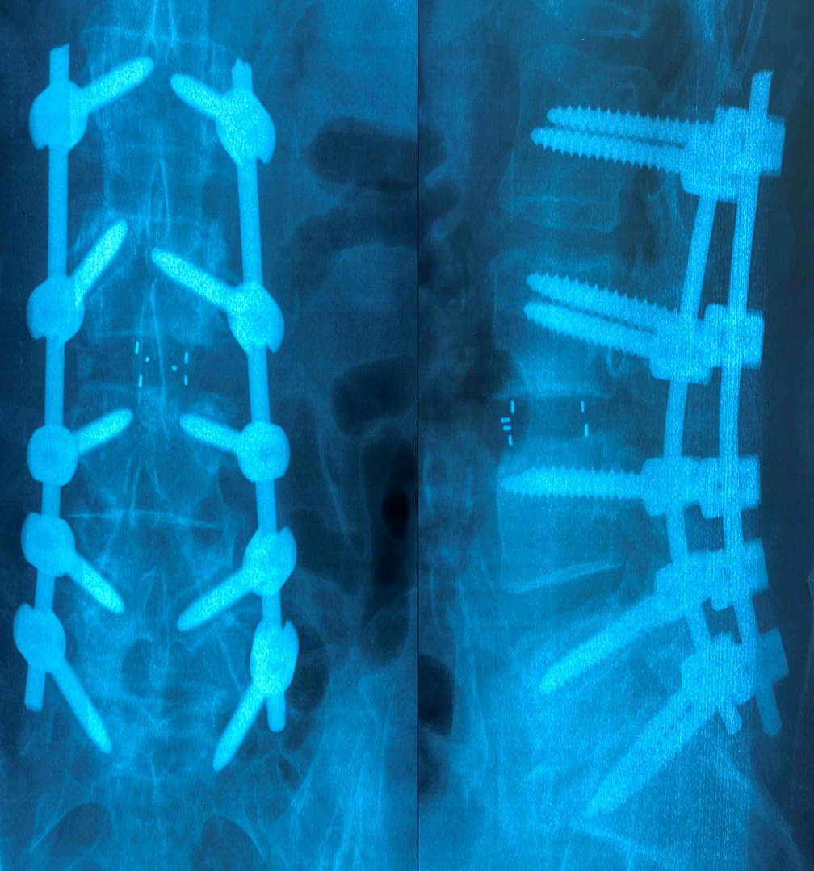
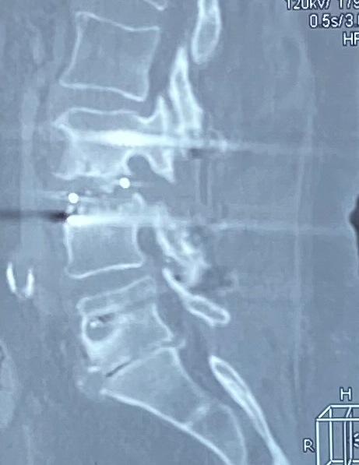
Пациентка К., 62 лет. 2019г. – TLIF L3-L4 +ТПО L3-L5 2020г. Спондилит L3-L4, резорбция вокруг транспедикулярных винтов. 2020г. – коррекция спондилодеза и спондилосинтеза.

Slide 14
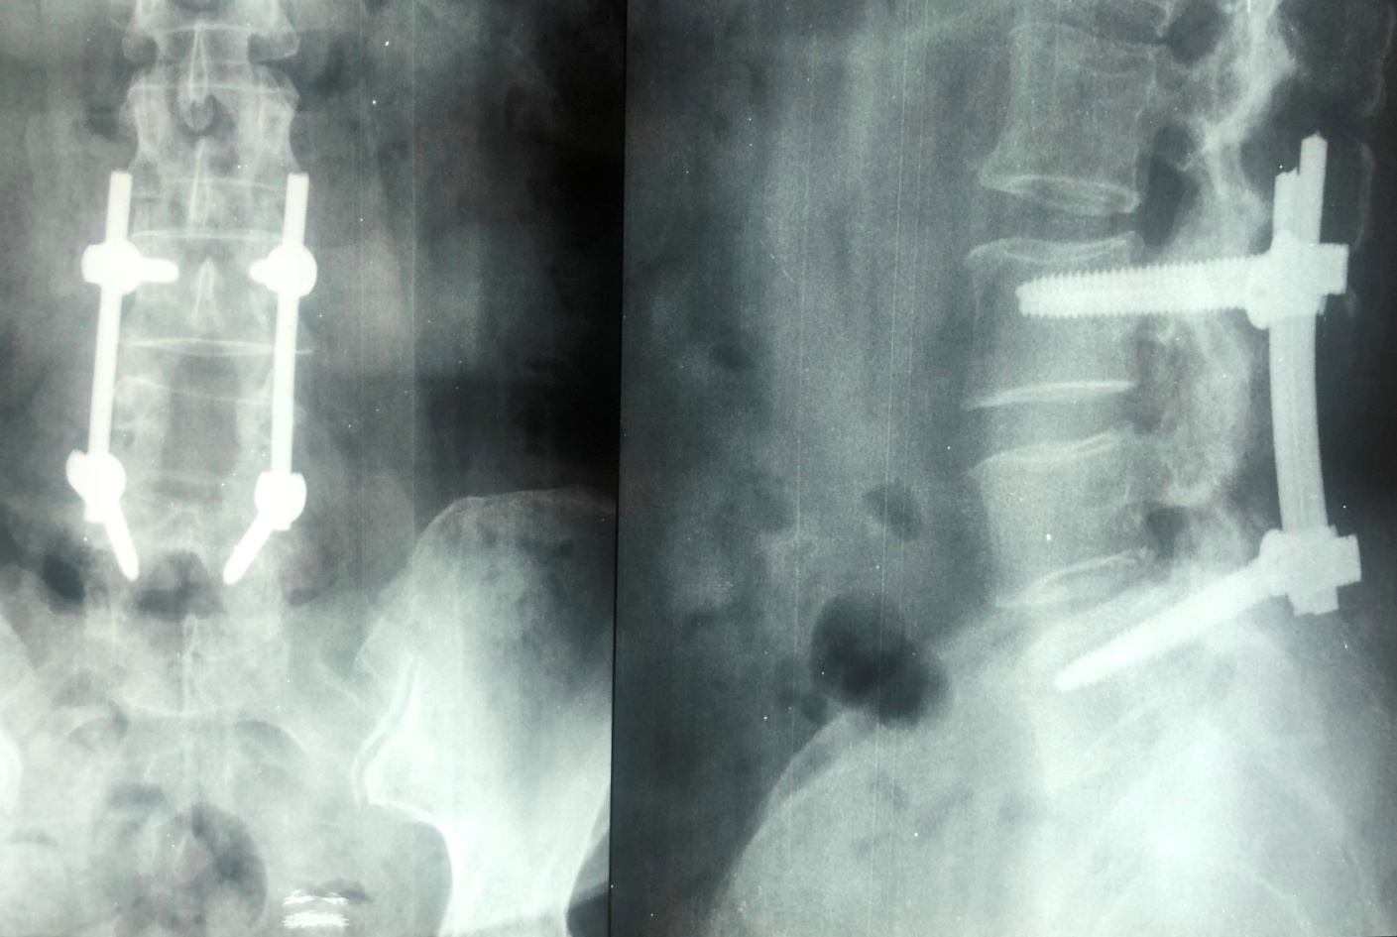
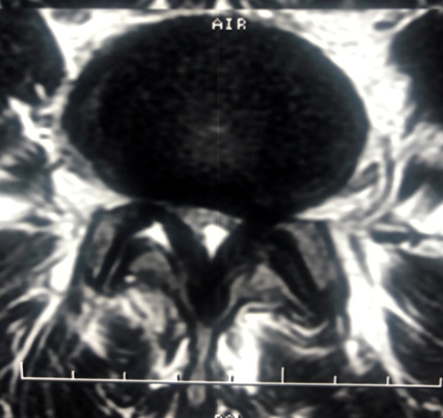
Клинический пример:
Ж., 62 лет, Хроническая боль в нижней части спины. Дегенерация диска L4-L5. ТПО и ламинэктомия в 2018 г.

Slide 15
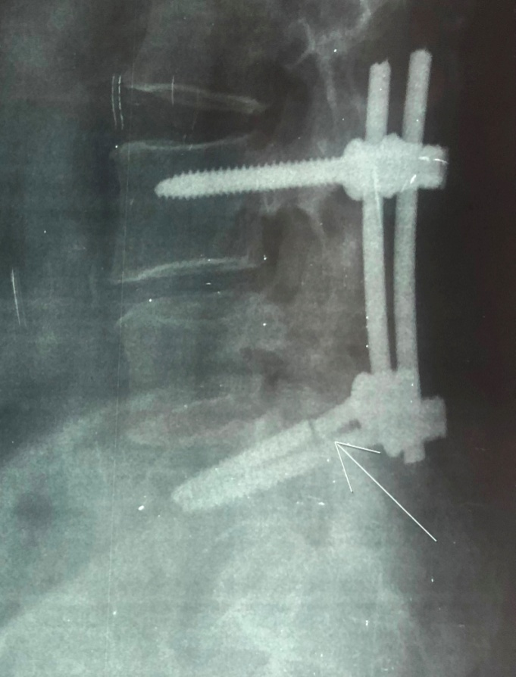
Несостоятельность металлоконструкции

Slide 16
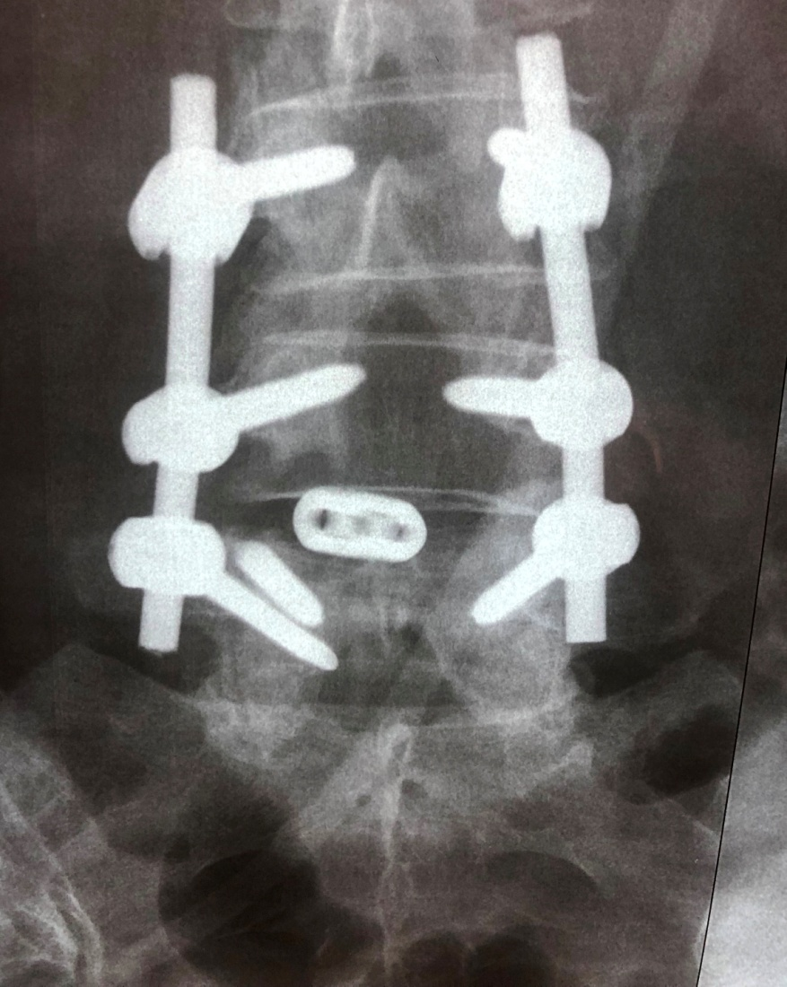
TLIF L4-L5

Slide 17
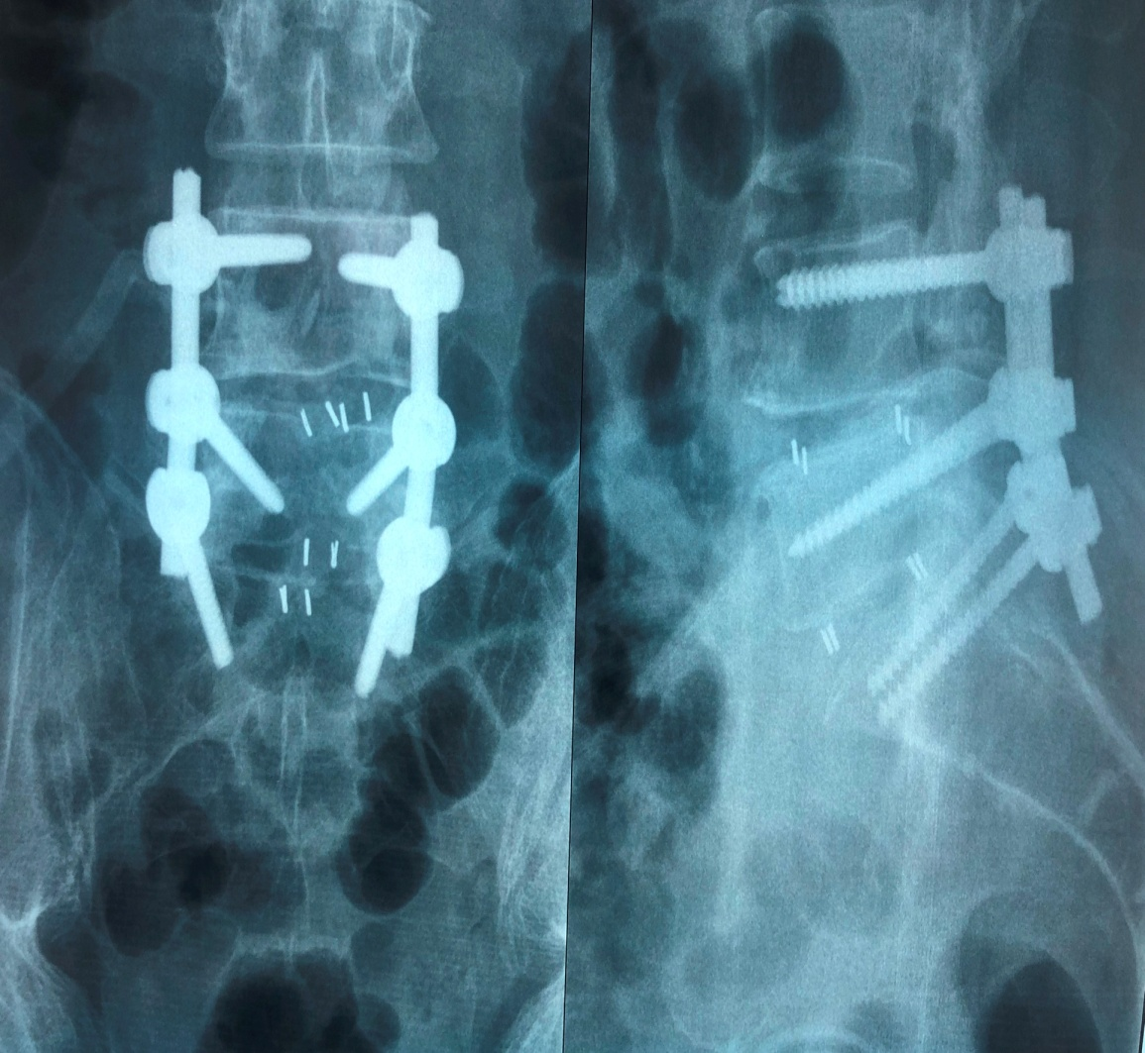
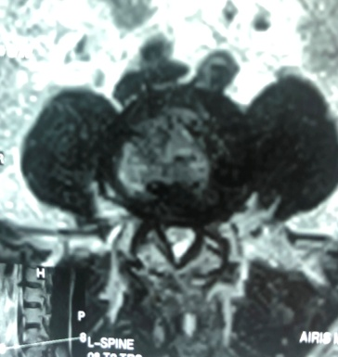
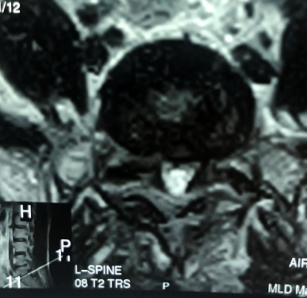
М., 59 лет, Хроническая боль в нижней части спины. Дегенерация диска L4-L5 и L5-S1. Микродискэктомия 2008г., 2014 и в 2018 г. Ревизия и менингорадикулолиз. 2019г. - TLIF L4-L5 и L5-S1.

Slide 18
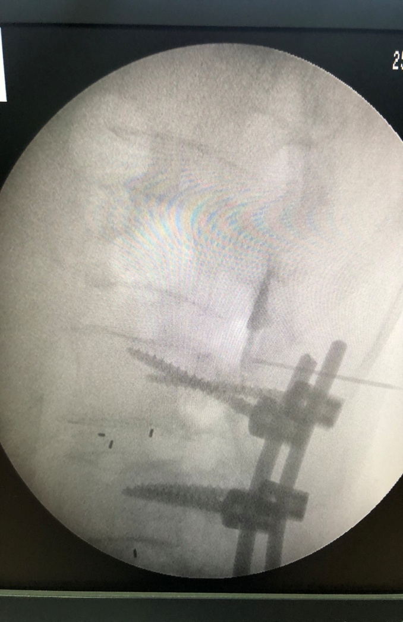
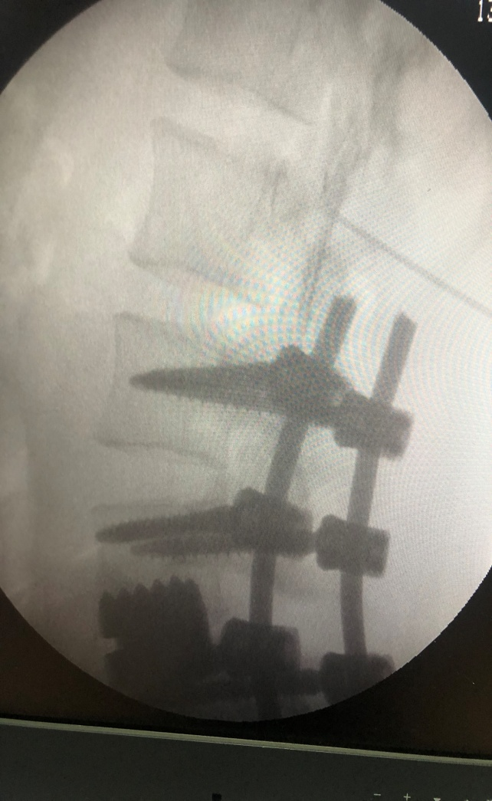
Синдром оперированного позвоночника. Эпидуральная блокада под радиологическим контролем. Этап контроля положения иглы в эпидуральном пространстве у пациентов, перенесших TLIF c транспедикулярным остеосинтезом.

Slide 19
Выводы:
Результаты хирургического лечения во многом зависят от правильного определения показаний и выбора соответствующего вида оперативного пособия.
Основными причинами FBSS являются выбор неверного метода первичного хирургического вмешательства, чрезмерная хирургическая агрессия при микродискэтомии в виде ятрогенного повреждения суставов и фиброзного кольца межпозвонкового диска, недостаточная секвестрэктомия и пренебрежение к тщательности гемостаза, недооценка сагиттального баланса позвоночника.
Наибольшие трудности представляет клиническая диагностика рубцово-спаечного процесса в области ранее проведенной операции.
Одним из факторов FBSS является несоответствие между ожиданиями пациента и возможными реальными исходами хирургии.
Ригидная стабилизация позвоночника у пожилых пациентов может являться фактором риска FBSS, особенно при наличии соматической сопутствующей патологии.
Методика TLIF в сочетании с транспедикулярным остеосинтезом является обоснованным методом хирургического лечения пациентов с показаниями к повторному вмешательству.

